Slide 1
LISTOPAD

Slide 2

Mjesec knjige
Knjige nam pričaju
Podijeljeno srce
Ja sam knjiga Podijeljeno srce. Volim kad me djeca čitaju i uče iz mene. Uzmi me, pročitaj me, jako sam zanimljiva! Pročitaj me kad god poželiš. Posebno vi djevojčice jer ja sam prava knjiga za vas.
Tia

Slide 3
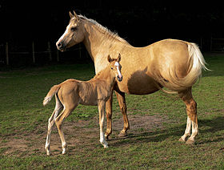
Knjiga je najbolji prijatelj
Dobar dan, ja sam Klarina nova knjiga. Zovem se Životinje koje su promijenile svijet – konji.
Naučit ću mnogo novih stvari o konjima. Zajedno ćemo ići u nove avanture. Naučit ću : kako se jaše, koje boje konji mogu biti, četkanje i još mnogo toga. Krenimo u prvu avanturu. Vidimo se drugi put.
Klara

Slide 4
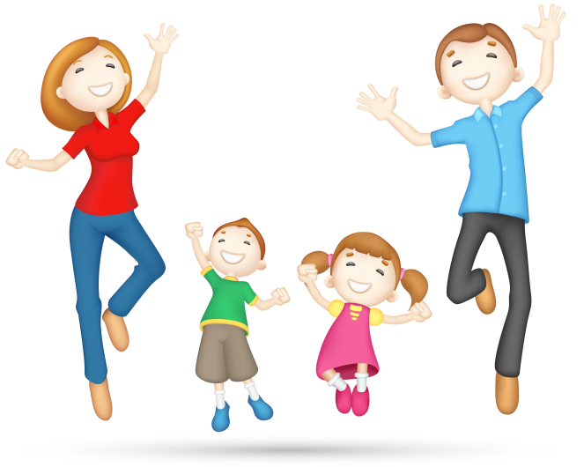
Tajne
To je jako zanimljiva knjiga. Nalazi se u našoj knjižnici.Ja sam je čitao. Ima jako puno tajni. Radi se o tajnama mame i tate...
Petar B.

Slide 5
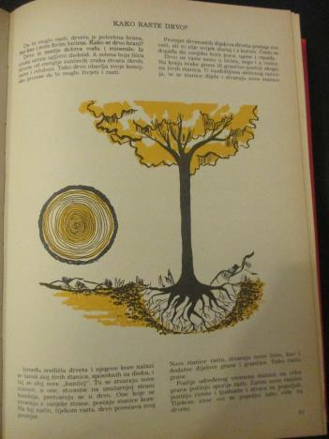
Ja sam knjiga 1000 zašto 1000 zato. Volim kad me djeca i odrasli čitaju. U meni piše puno zanimljivih stvari. Volim je čitati jer mogu puno naučiti. Knjiga mi je kod none Ankice i ujaka Damira.
Luka

Slide 6
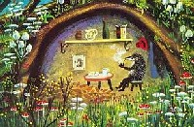
Moja knjiga mi priča kako je važno imati svoj dom.Njega treba čuvati, braniti i održavati čistim. To sam pročitala u knjizi Ježeva kućica. Pročitajte je i vi!
Karla

Slide 7
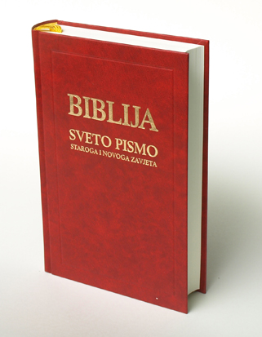
Moja knjiga je moja prijateljica. Iz nje možemo pokupiti znanje ako želimo. Vodi nas u svijet čarolije.
Volim čitati Bibliju.
Iva

Slide 8
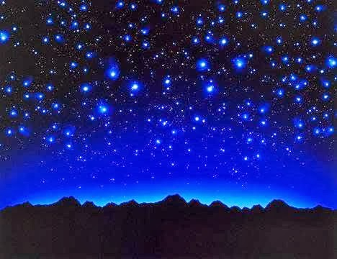
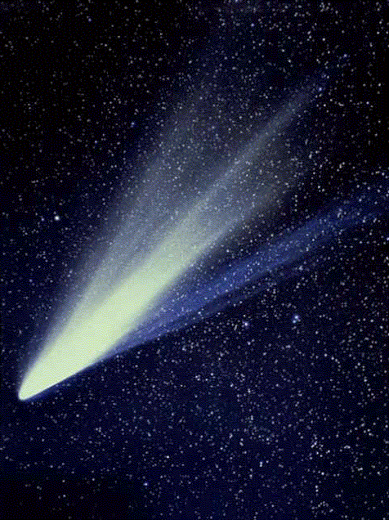
Fina Nina zna o zvijezdama
Ja sam knjiga o zvijezdama,napisala me Jane O Conor. Volim kad me djeca čitaju. Sad ću vam ispričati što se događa u priči. Bila je djevojčica Nina koja je voljela zvijezde. Sa razredom idu na noćni izlet u zvjezdarnicu. Učiteljica im je u razredu pokazala zviježđe. Kod kuće su se pripremali za večerašnji izlet. Mama im je ispekla kolačiće u obliku zvijezda. Dok su se spremali za polazak počela je padati kiša. Zaglavili su u prometu i neće stići na vrijeme. Bili su tužni. Vratili su se kući. Prestala je kiša. Nina se dosjetila da mogu imati svoju nebesku predstavu. Uzeli su ležaljke i kekse. Vidjeli su zvijezdu padalicu. Nina je nešto zaželjela. Ostvarila joj se želja. Idući tjedan idu u zvjezdarnicu.
Tea

Slide 9
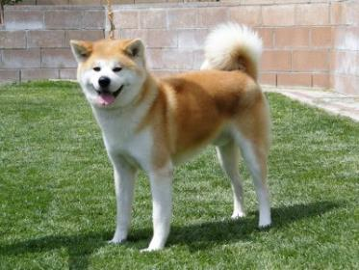
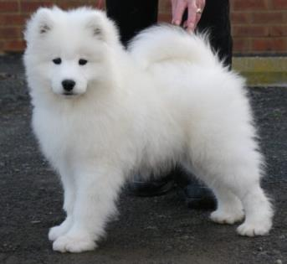
Pas, priručnik za vlasnike
Ja najviše volim kada me Sara čita. Uči jako puno
o psima. Nema baš sve vrste pasa, ali nema veze.
Imam pametne odgovore. Napisao me je Bruce Fogle.
Sara

Slide 10
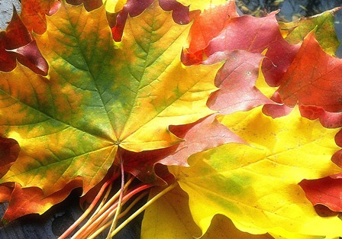
Listopad se sastoji od dvije riječi, list i pad. Listopad je deseti mjesec u godini. S listopadnog drveća opada lišće. Sve je hladnije. Ptice selice odlaze na jug.
Vjeverica i medvjed se pripremaju za zimski san. Ljudi se odijevaju toplije. Čizmice se vesele jer jedva čekaju izaći van.
Tia

Slide 11
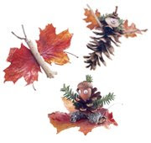
Jesen je stigla tiho i polako i potjerala ljeto samo tako. Kišobrani vole tmuran i kišan dan jer će napokon izaći van. Čizmice se vesele jer će skakati po lokvicama skoro cijeli dan. Jakne se vesele hladnom i kišnom danu jer im je dosadno u ormaru. Lišće je tužno što pada sa stabla i tako postaje tepih sa granja.
Tea

Slide 12
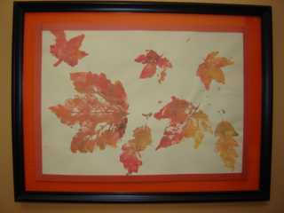
Listopad je predivan mjesec. On je deseti mjesec u godini. U ovom je mjesecu Dan neovisnosti. Obilježavamo Dane kruha i zahvalnosti za plodove zemlje. U listopadu često padaju kiše, lišće žuti i opada, a kesteni su zreli. Uživamo u plodovima jeseni.
Karlo

Slide 13
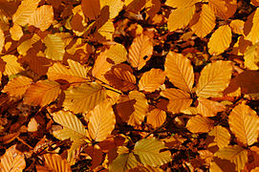
U listopadu lišće postaje šareno. Polako opada i pokriva ceste. Počele su kiše. Ljudi se odijevaju toplije. Čizmice su sretne što će izaći van iz ormara. Ljudi su u vinogradu i voćnjaku... Volim listopad, ali mi je najdraži svibanj.
Sara

Slide 14
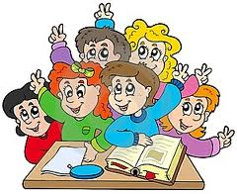
Listopad baš voli lišće. U listopadu smo u školi. Jupi škola! Vesele se đaci. Ja sam jedna od njih, volim školu, a ti?
Klara

Slide 15
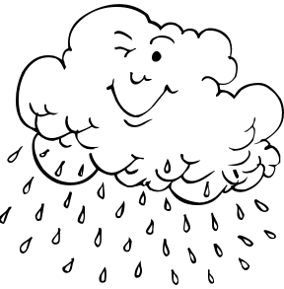
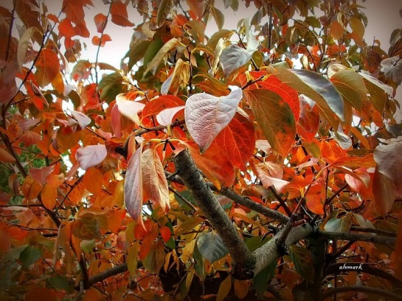
Listopad je deseti mjesec u godini..
Medvjed i vjeverica se pripremaju za zimu.
Kaputići se vesele jer im je dosadno visiti u ormaru.Kad kiša pada gledam kroz prozor, vidim lokvice vode. Volim skakati po njima. Volim jesen zbog šarenog lišća.
Dora

Slide 16
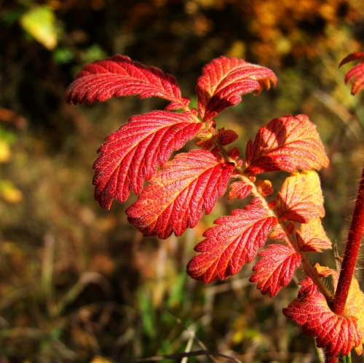
Pripremili učenici literarne grupe.

